Slide 1

多普勒效应测声速
大学物理实验

Slide 2
概述
对于机械波、声波、光波和电磁波而言，(1)当波源和观察者（或接收器）之间发生相对运动;(2)或者波源、观察者不动而传播介质运动时;(3)或者波源、观察者、传播介质都在运动时, 观察者接收到的波的频率和发出的波的频率不相同的现象，称为多普勒效应。
多普勒效应在核物理，天文学、工程技术，交通管理，医疗诊断等方面有十分广泛的应用。如用于卫星测速、光谱仪、多普勒雷达，多普勒彩色超声诊断仪等。

Slide 3
一 实验目的
1、理解声速的多普勒效应。
2、理解相位法原理。
3、用多普勒效应测量空气中的声速，并进行 误差分析。
4、相位法测量声速，并进行误差分析。

Slide 4
二、实验原理
在x方向传播的声波的数学表达式为：
1、声波的多普勒效应
声源、介质不动，接收器运动速度为v_{r} ，可得接收器接收到的频率:
其中v_{r}为接收器运动的速度，v₀为声波的运动速度。向着声源运动时v_{r}为正，反之为负。

Slide 5
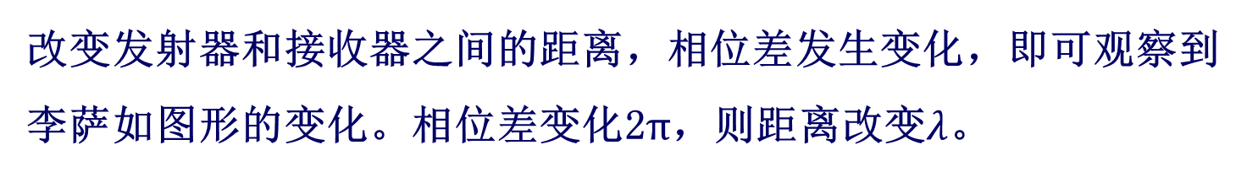
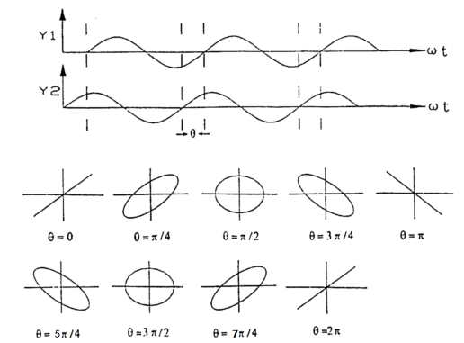
二、实验原理
2、相位法原理
发射波为S₁，接收波为S₂，两束波频率相同，分别输入示波器的X和Y通道，即可看见频率比为1:1的李萨如图形。

Slide 6
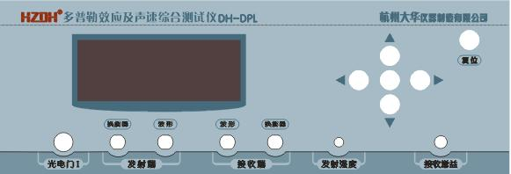
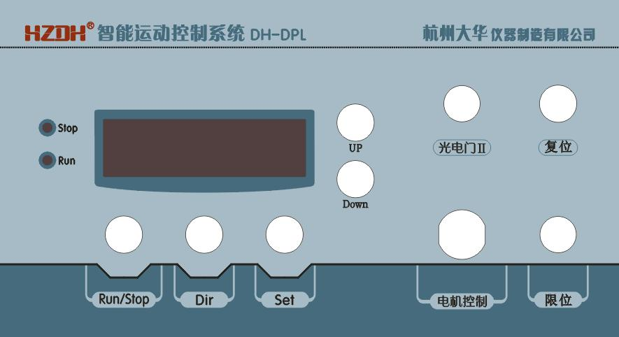
三 实验仪器
（1）主测试仪面板图
（2）智能运动控制面板图

Slide 7
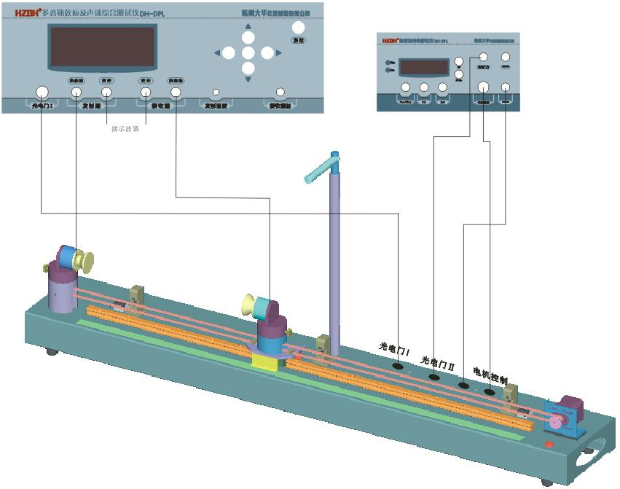
三实验仪器
（3）线路连接示意图

Slide 8
四 实验内容和步骤
多普勒法
已知c₀=347m/s换能器谐振频率f=37730Hz，声源、介质不动，接收器运动速度为v_{r} 。
实验步骤：
1、按图（3）接线。
2、把载接受换能器的小车移动到导轨最右端并把试验仪超声波发射强度和接受增益调到最大。

Slide 9
四 实验内容和步骤
3、进入“多普勒效应实验”子菜单，切换到“设置源频率”后，按“ ”“ ”键增减信号频率，一次变化10Hz；用示波器观察接收换能器波形的幅度是否达到最大值，该值对应的超声波频率即为换能器的谐振频率。

Slide 10
四 实验内容和步骤
4、切换到“瞬时测量”，设定小车速度，使小车在限位区间内正或反运行，记下测量频率和源频率之差Δf正和Δf反，以及智能运动控制系统给出的小车速度Vr。
5、测量与记录：
Vr(m/s) | Δf正(Hz) | Δf反(Hz) | Δf=(Δf正+Δf反)/2 | V=f×Vr/Δf(m/s)

Slide 11
四 实验内容和步骤
数据处理：
注意：由于系统的测频精度为1Hz，所以低速测量时，
多普勒效应的相对误差较大

Slide 12
四 实验内容和步骤
相位法测量
c₀=347m/s，换能器谐振频率f=37730Hz。
实验步骤：
1、按照例1的实验步骤1~3进行操作，使调谐成功。
2、切换到“多普勒效应实验”进行实验，关闭导轨电源。

Slide 13
四 实验内容和步骤
3、选择合适的发射强度，将示波器打到“X-Y”方式，选择合适的示波器通道增益，示波器显示李萨如图形。手动转动步进电机上的滚花帽使载接收换能器的小车缓慢移动，使李萨如图显示的椭圆变为一定角度的一条斜线，记录下此时的距离L_{i-1}，距离由刻度尺和游标上读出。再向前或者向后（必须是一个方向）移动距离，使观察到的波形又回到前面所说的特定角度的斜线，这时接收波的相位变化2π，记录下此时的距离L_{i}。即可求得声波波长：λ_{i}=│L_{i}-L_{i-1}│。

Slide 14
四 实验内容和步骤
4、数据记录与处理
L₁ | L₂ | L₃ | L₄ | L₅ | L₆

Slide 15
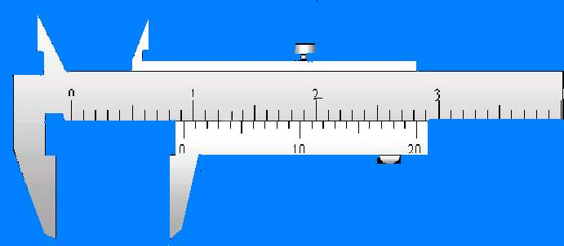
游标卡尺的使用
9＋3×0.05＝9.15mm

Slide 16
思考题：
请简述实验中测试系统谐振频率（压电陶瓷的共振频率）的方法，并阐述其原理。
相位比较法为什么选直线图形作为测量标准？

Slide 17
三 实验仪器
注意：
1、使用时，应避免信号源的功率输出端短路。
2、注意仪器部件的正确安装、线路正确连接。
3、仪器的运动部分是由步进电机驱动的精密系统，严禁运行过程中人为阻碍小车的运动。
4、注意避免传动系统的同步带受外力拉伸或人为损坏。
5、小车不允许在导轨两侧的限位位置外侧运行，意外触发行程开关后要先切断测试架上的电机开关，接着把小车移动到导轨中央位置后再接通电机开关并且按一下复位键即可。

